Slide 4
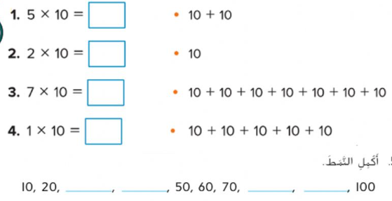
أملأ الفراغ بالعدد المناسب
50
20
70
10
30
40
80
90

Slide 7
